Slide 1
NICSP 35 - ESTADOS FINANCIEROS CONSOLIDADOS
Lcdo. Carlos A. Reyes G.
Notes:
Hacer una introducción haciendo el símil con la NIIF 10, lo cual es prácticamente las mismas con algunas diferencias en las definiciones y en el “control”.

Slide 2
Objetivo de la norma:
Establecer los principios para la presentación y preparación de estados financieros consolidados cuando una entidad controla una o más entidades distintas. Esto se logra mediante:
  Presentación de EEFF consolidados para una entidad (la controladora) que controla una o más entidades distintas (las controladas);
  La definición del principio de control, y establece el control como la base de la consolidación;
  Establecimiento de la forma en que se aplica el principio de control para identificar si una entidad controla otra y por ello debe consolidar dicha entidad;
  Establecimiento de los requerimientos contables para la preparación de los estados financieros consolidados; y
  La definición de si una entidad es una entidad de inversión y establece una excepción de consolidar ciertas entidades controladas de una entidad de inversión.

Slide 3
Alcance de la norma:
Una entidad que prepare y presente estados financieros según la base contable de acumulación (o devengo) aplicará la presente Norma para la preparación y presentación de estados financieros consolidados de la entidad económica.
La NICSP 35 no trata los requerimientos de contabilización de combinaciones en el sector público y sus efectos sobre la consolidación, incluyendo la plusvalía que surge de una combinación en el sector público (Ver NICSP 40 Combinaciones del Sector Público).

Slide 4
Definiciones:
Control: Una entidad controla otra entidad cuando está expuesta, o tiene derecho, a beneficios variables procedentes de su implicación en la otra entidad y tiene la capacidad de afectar la naturaleza o importe de esos beneficios a través de su poder sobre ésta.
Poder: está formado por derechos existentes que otorgan la capacidad presente de dirigir las actividades relevantes de otra entidad.
Entidad controlada: es aquella que está controlada por otra entidad.
Entidad controladora: es aquella que controla una o más entidades.

Slide 5
Definiciones:
Entidad de inversión: es aquella que:
  obtiene fondos de uno o más inversores con el propósito de prestar a dichos inversores con el propósito de prestar servicios de gestión de inversiones;
  tiene el propósito de invertir fondos únicamente para obtener rendimientos por apreciaciones de capital, ingresos de inversiones, o ambos; y
  mide y evalúa el rendimiento de prácticamente todas sus inversiones sobre la base del valor razonable.
  Actividad Relevante: a efectos de esta Norma, actividades relevantes son aquellas de la entidad controlada potencialmente que afectan de forma significativa a la naturaleza o importe de los beneficios que una entidad recibe de su implicación con esa otra entidad.

Slide 6
Requerimientos de la Norma y sus excepciones
Una entidad que es una entidad controladora presentará estados financieros consolidados. Esta condición se aplicará a todas las entidades.
Una entidad no presentara EEFF consolidados cuando se cumplan todas las siguientes condiciones:
  que sea en sí misma una entidad controlada y las necesidades de información de los usuarios se satisfagan por los estados financieros consolidados de su entidad controladora, y, en el caso de que sea una entidad controlada parcialmente participada, todos sus otros propietarios, incluyendo los que no tienen otra forma de derecho a votar, han sido informados de que la controladora no presentará estados financieros consolidados y no han manifestado objeciones a ello;
  sus instrumentos de deuda o de patrimonio no se negocian en un mercado público (ya sea una bolsa de valores nacional o extranjera, o un mercado no organizado, incluyendo mercados locales o regionales);
Notes:
El segundo párrafo se refiere a una entidad “controladora” que decide no consolidar.
Sigue en la siguiente página…

Slide 7
Requerimientos de la Norma y sus excepciones
Una entidad no presentara EEFF consolidados cuando se cumplan las siguientes condiciones:
  no registra sus estados financieros, ni está en proceso de hacerlo, en una comisión de valores u otra organización reguladora, con el propósito de emitir algún tipo de instrumentos en un mercado público; y
  su controladora última, o alguna de las controladoras intermedias, elabora estados financieros consolidados que se encuentran disponibles para uso público y cumplen con las NICSP, en los cuales las entidades controladas se consolidan o miden a valor razonable con cambios en resultados (ahorro o desahorro) de acuerdo con esta Norma.
Notes:
En el caso del literal d) se aplica lo del literal a); es decir, es una entidad controlada en si misma pero que alguna otra entidad (la controladora última o una intermedia) la consolida o la mide a valor razonable con cambio en resultados.

Slide 8
Requerimientos de la Norma y sus excepciones
Una entidad controladora que es una entidad de inversión no presentará estados financieros consolidados ni combinados (NICSP 40) si se le requiere. En su lugar, una entidad de inversión medirá su inversión en una entidad controlada al valor razonable con cambios en resultados (ahorro o desahorro) de acuerdo con la NICSP 29.
Ahora bien, si una entidad de inversión posee una entidad controlada que no es por sí misma una entidad de inversión y cuyo principal propósito y actividades son proporcionar servicios relacionadlos con las actividades de inversión de la entidad de inversión (controladora), deberá consolidar esa entidad controlada de acuerdo con los párrafos 38 a 55 de la NICSP 35 y aplicará los requerimientos de la NICSP 40 para la adquisición de cualquier entidad controlada de este tipo.
Notes:
En el caso del segundo párrafo, si la entidad controlada tiene el mismo objeto y sus operaciones están relacionadas con actividades de inversión, entonces la entidad de inversión CONSOLIDARÁ con la entidad controlada o combinara sus EEFF según sea el caso. La NICSP 40 se refiere a Combinaciones del Sector Público.

Slide 9
Determinación del control
Una entidad, independientemente de la naturaleza de su implicación con otra entidad, determinará si es una entidad controladora mediante la evaluación de si controla a la otra entidad. Por ello, una entidad controla otra si y solo si reúne todos los siguientes elementos:
  Tiene poder sobre la otra entidad;
  Tiene exposición, o derecho, a beneficios variables procedentes de su implicación en la otra entidad; y
  Tiene la capacidad de utilizar su poder sobre la otra parte para afectar la naturaleza o importe de los beneficios de su implicación con la otra entidad.
  Una entidad considerará todos los hechos y circunstancias al evaluar si controla otra entidad. La entidad evaluará nuevamente si controla otra entidad cuando los hechos y circunstancias indiquen la existencia de cambios en uno o más de los tres elementos de control enumerados anteriormente.
Notes:
Ahora bien, el control “político” puede tomarse en consideración para determinar si una entidad es “controladora” de otra…??? Para ello analizaremos el concepto de “poder”.

Slide 10
Determinación del control
PODER: Una entidad tiene poder sobre otra entidad cuando tiene derechos que le otorgan la capacidad actual de dirigir las actividades relevantes, es decir, las actividades que afectan de forma significativa la naturaleza o importe de los beneficios procedentes de su implicación con la otra entidad. El derecho a dirigir las políticas financieras y operativas de otra entidad indica que una entidad tiene la capacidad de dirigir las actividades relevantes de otra entidad y es, con frecuencia, la forma en que se demuestra el poder en el sector público.
El poder surge de derechos, y muchas veces es fácil de determinar por los derecho de voto que otorgan los instrumentos de patrimonio.
En el sector público, muy a menudo, el poder se obtiene mediante derechos diferentes a los derechos de voto. Incluso se puede obtener poder sobre otra entidad son tener instrumentos de patrimonio que evidencien una inversión financiera en esta. Un ejemplo de esto son los Acuerdos vinculantes.
Notes:
Un acuerdo vinculante es un acuerdo que confiere a las partes derechos y obligaciones exigibles como los que tendrían si la forma fuera la de un contrato. Incluye derechos de contratos u otros derechos legales. La norma deja entrever que podría haber control “político” de una entidad en otra que, si le da la capacidad de dirigir actividades relevantes y está expuesta a los beneficios de tales deciSiones, entonces tiene PODER.

Slide 11
Requerimientos de contabilización
Una entidad controladora elaborará estados financieros consolidados utilizando políticas contables uniformes para transacciones y otros sucesos que, siendo similares, se hayan producido en circunstancias parecidas.
La consolidación de una entidad controlada comenzará desde la fecha en que la entidad obtenga el control de la otra entidad; y cesando cuando pierda el control sobre ésta.
Notes:
El primer párrafo se refiere a que “todas” las controladas que hayan realizado transacciones similares a la controladora se tratarán igual. El segundo párrafo se explica por sí solo.

Slide 12
Procedimientos de consolidación
En una consolidación:
  Combinan partidas similares de activos, pasivos, activos netos/patrimonio, ingresos, gastos y flujos de efectivo de la entidad controladora con los de sus entidades controladas.
  Compensan (eliminan) el importe en libros de la inversión de la entidad controladora en cada entidad controlada, así como la parte de los activos netos/patrimonio de cada una de dichas entidades controladas que pertenece a la controladora, (la NICSP 40 explica cómo contabilizar la plusvalía resultante).
  Eliminan en su totalidad los activos, pasivos, activos netos/patrimonio, ingresos, gastos y flujos de efectivo internos de la entidad económica relacionados con transacciones entre las entidades de la entidad económica [los resultados (ahorro o desahorro) del periodo procedentes de transacciones internas de la entidad económica que están reconocidos en activos, tales como inventarios y activos fijos, se eliminan totalmente]. Las pérdidas internas de la entidad económica podrían indicar un deterioro de valor de los activos que requiere reconocimiento en los estados financieros consolidados.

Slide 13
Procedimientos de consolidación
Políticas contables uniformes:
  Si un miembro de la entidad económica utiliza políticas contables diferentes de las adoptadas en los estados financieros consolidados para transacciones y otros sucesos similares en circunstancias parecidas, se realizarán los ajustes adecuados en los estados financieros de ese miembro al elaborar los estados financieros consolidados para asegurar la conformidad con las políticas contables de la entidad económica.
Fechas de presentación:
  Los estados financieros de la controladora y de sus entidades controladas utilizados para la elaboración de los estados financieros consolidados estarán referidos a la misma fecha de presentación. Si el final del periodo sobre el que se informa de una entidad controladora es diferente del de entidad controlada, la primera:
    obtendrá, a efectos de consolidación, información financiera adicional referida a la misma fecha que los estados financieros de la entidad controladora; o
    usará los estados financieros más recientes de la entidad controlada ajustados por los efectos de las transacciones o sucesos significativos que hayan ocurrido entre la fecha de esos estados financieros y la de los estados financieros consolidados.
Notes:
Hay que recordar que la “entidad económica” se refiere a La Controladora y las entidades controladas

Slide 14
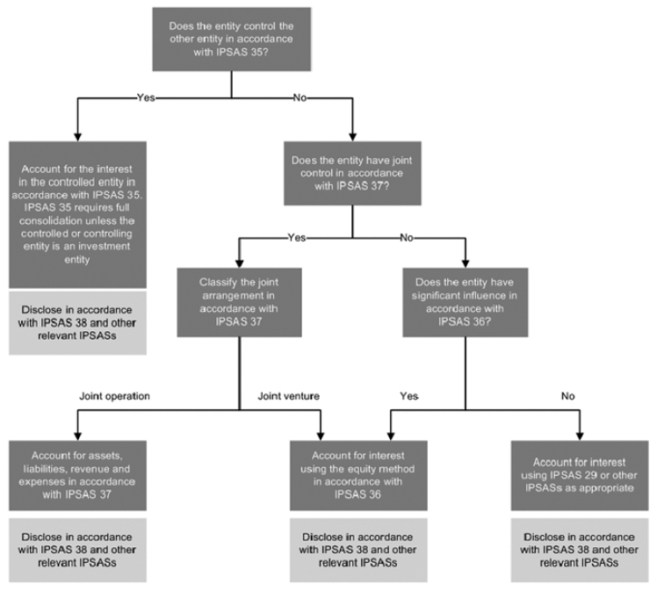
Formas de implicación con otras partes.
Notes:
La NICSP 37 es un “Acuerdo Conjunto” y la es NICSP 36 “Inversiones en Asociadas y Negocios Conjuntos”. “Joint arrangement” es Arreglo Conjunto. La NICSP 38 “Información a revelar sobre participaciones en otras entidades”. La NICSP 29 “Instrumentos Financieros: Reconocimiento y Medición”

Slide 15
GRACIAS POR SU GENTIL ATENCIÓN.

